Slide 1
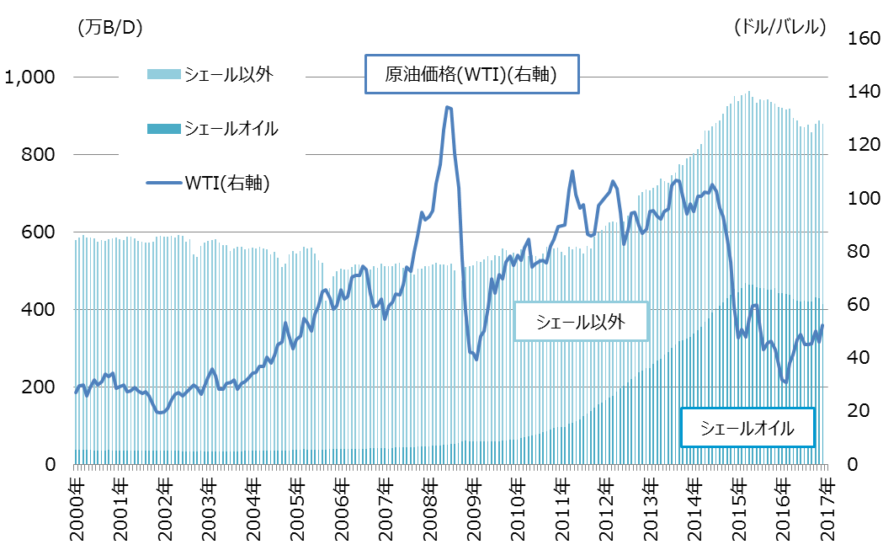
米国の原油生産量等の推移
出典：出典：米エネルギー情報局の統計データを基に資源エネルギー庁作成
0

